Slide 1



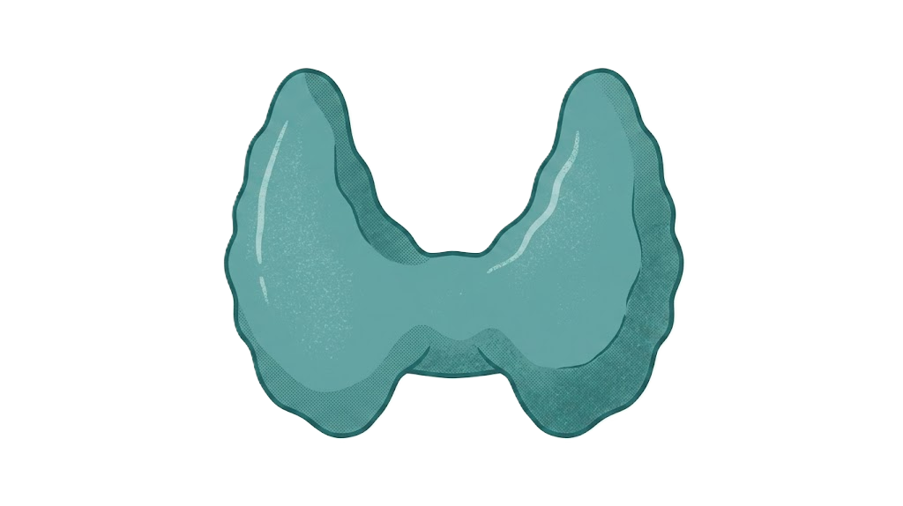
HOSPITAL UNIVERSITARIO DR. ALFREDO VAN GRIEKEN
  SERVICIO DE CIRUGIA GENERAL
  DISCUSIÓN DE CASO CLINICO
  PUNTO FIJO, JUNIO 2026

Slide 2
  DATOS FILIATORIOS
  PACIENTE: X.X.X
  EDAD: 61 AÑOS
  SEXO: FEMENINA
  NH: 00-00-00

Slide 3
MOTIVO DE CONSULTA
“AUMENTO DE VOLUMEN EN REGIÓN CERVICAL ANTERIOR”
ENFERMEDAD ACTUAL
SE TRATA DE PACIENTE FEMENINA DE 61 AÑOS DE EDAD, NATURAL Y PROCEDENTE DE LA LOCALIDAD, QUIEN REFIERE INICIO DE ENFERMEDAD ACTUAL HACE 2 AÑOS APROXIMADAMENTE CARACTERIZADO POR PRESENTAR AUMENTO DE VOLUMEN EN REGIÓN CERVICAL ANTERIOR DE FORMA PROGRESIVA, ACOMPAÑADO DE DISFAGIA Y NERVIOSISMO RAZÓN POR LA CUAL ACUDE CON MEDICO ESPECIALISTA (ENDOCRINOLOGO) QUIEN EVALUA E INDICA TRATAMIENTO MEDICO A BASE DE LEVOTIROXINA 25MG VO OD; EN VISTA DE PERSISTIR AUMENTO DE VOLUMEN ES REFERIDA A CONSULTA EXTERNA DE CIRUGIA GENERAL, DONDE SE VALORA Y SE PLANIFICA PARA SU RESOLUCIÓN QUIRURGICA DE ELECTIVA.

Slide 4
  ANTECEDENTES PERSONALES
AP
AQ
AF
HP
MADRE FALLECIDA CANCER DE ESTOMAGO NO ESPECIFICA EDAD; PADRE FALLECIDO A LOS 94 AÑOS POR ENFERMEDAD CEREBROVASCULAR; 7 HERMANOS 4 FALLECIDOS 1 POR CARDIOPATIA 2 DESCONOCE CAUSA 1 HEMORRAGIA DIGESTIVA 3 VIVOS APARENTEMENTE SANOS; 5 HIJOS VIVOS APARENTEMENTE SANOS
HABITO TABAQUICO DESDE LOS 20 AÑOS ABANDONADO HACE 1 AÑO, TIPO CIGARRILLO EN #1-2, IPA: 4 PAQ/AÑO; HABITO CAFEICO DIARIO 2 TAZAS AL DIA TIPO NEGRO CON AZUCAR; NIEG HABITO ETILICO; OCUPACIÓN: AMA DE CASA.
REFIERE INTERVENCION QUIRURGICA TIPO CESAREA SEGMENTARIA HACE 36 Y 30 AÑOS SIN COMPLICACIONES; REFIERE HACE 20 AÑOS EXERESIS DE GRANULOMA POR CUERPO EXTRAÑO.
NIEGA HIPERTENSIÓN ARTERIAL SISTEMICA, DIABETES MELLITUS, ASMA BRONQUIAL Y ALERGIA A MEDICAMENTOS

Slide 5
EXAMEN FUNCIONAL
GENERAL
CARDIACO
GENITOURINARIO
REFIERE AUMENTO DE PESO DE 6-8KG NO ASOCIADO A DIETA.
NIEGA PALPITACIONES.
REFIERE MICCIONES EN #3-4 VECES AL DÍA, CLARAS, NO FÉTIDAS.
GARGANTA
GASTROINTESTINAL
NIEGA DISFAGIA, ODINOFAGIA, DISFONIA.
REFIERE HÁBITOS EVACUATORIOS DIARIO, 01 VEZ AL DIA, PASTOSAS, SIN PRESENCIA DE MOCO NI SANGRE.

Slide 6
FC
FR
  EXAMEN FISICO
72 LPM
16 RPM
PESO: 72,500 KG
TALLA: 1,53 MTS
IMC: 32,55 KG/M2
TA
SATO2
120/70
99% A/A

Slide 7
  EXAMEN FISICO
TORAX
SIMÉTRICO, NORMOEXPANSIBLE, RUIDOS CARDÍACOS RÍTMICOS, SIN SOPLOS AUSCULTABLES, RUIDOS RESPIRATORIOS AUDIBLES DISMINUIDOS EN BASE PULMONAR DERECHA.
ABDOMEN
GLOBOSO POR PANICULO ADIPOSO. CICATRIZ OPERATORIA TIPO MEDIANA INFRAUMBILICAL ISOCROMICA CON RESPECTO A LA PIEL. RUIDOS HIDROAEREOS PRESENTES. BLANDO. DEPRESIBLE. NO DOLOROSO A LA PALPACIÓN.
CUELLO
CILINDRICO, CENTRADO, BOCIO CON LOBULO DERECHO AUMENTADO DE TAMAÑO DE APROXIMADAMENTE 15X4CM, CONSISTENCIA DURA, NO ADHERERIDO A PLANOS PROFUNDOS; LOBULO IZQUIERDO DE 7X4CM APROXIMAMDENTE, SIN NODULOS DOMINANTES NI ADENOPATIAS.
EXTREMIDADES
SIMETRICAS, MOVILES, SIN EDEMAS.
NEUROLOGICO
CONSCIENTE, ORIENTADO EN TIEMPO, ESPACIO Y PERSONA.

Slide 8
  LABORATORIOS
04/09/2026
HGB | 13,2 GR/DL | GLICEMIA | 94 MG/DL
HCT | 39,3% | UREA | 20,6 MG/DL
WBC | 6,300 | CREATININA | 0,75 MG/DL
SEG | 55,4 | HIV VDRL | NO REACTIVO NO REACTIVO
LINF | 37,1 | TP | 1,01 SEG
PLT | 226,000 | TPT | 0,1 SEG

Slide 9
ESTUDIOS DE IMAGEN – ECOSONOGRAMA TIROIDEO
  LOBULO DERECHO: DE TAMAÑO Y VOLUMEN AUMENTADO PARENQUIMA HETEROGENEO DE CRECIMIENTO MULTINODULAR CON MULTIPLES IMÁGENES HIPOECOICAS Y ANECOICAS EN SU INTERIOR CON AUMENTO DE SU VASCULARIDAD AL DOPPLER COLOR MIDE 5,2 X 3,5 X 3,7cm.
  LOBULO IZQUIERDO: DE TAMAÑO CONSERVADO PARENQUIMA HETEROGENEO CON IMAGEN CALCIFICADA DE 0,4 CM E IMÁGENES HIPOECOICAS DE 0,3 CM CON VASCULARIDAD CONSERVADA MIDE 3,3 X 1,0 X 1,1 CM.
  ITSMO: DE TAMAÑO Y ECOGENICIDAD CONSERVADA MIDE 0,3CM.
  NO SE VISUALIZAN GANGLIOS LINFATICOS AUMENTADOS DE TAMAÑO.
  CONCLUSIÓN:
  TIROIDES ASIMETRICA CON CAMBIOS HIPERPLASICOS EN LOBULO TIROIDEO DERECHO, BOCIO LOBULO TIROIDEO DERECHO A CORRELACIONAR CONEXAMENES COMPLEMENTARIOS.
  NODULOS QUISTICOS Y CALCIFICADOS EN LOBULO TIROIDEO IZQUIERDO.
  TI RADS 2.

Slide 10
VALORACIÓN CARDIOVASCULAR PREOPRATORIA
ASA: II
GOLDMAN: I
  MONITOREO SERIADO NO INVASIVO DE SIGNOS VITALES.
  MANTENGASE HITRATADA ENDOVENOSO EN 3 TIEMPOS QUIRURGICOS E INCLUSO PUEDE EXPANDIRSE.
  INICIAR PROPANOLOL O ALGOREN 10 MG A MEDIA MAÑANA HASTA 5 DIAS POSOPERATORIO.
  CLEXANE 40 MG SUBCUTANEO DESDE EL POSOPERATORIO MEDIATO Y CADA 24 HORAS LO QUE DURE SU INTERNACION.
  ASEGURAR QUE AL MOMENTO DE LA INTERVENCION SE MUESTRE EUTIROIDEA CON TSH DENTRO DE VALORES REFERENCIALES.
  RESTO INHERENTE AL USO DE DROGAS ANESTESICAS Y PROCEDER QUIRÚRGICO

Slide 11
DIAGNÓSTICOS DE INGRESO
  BOCIO MULTINODULAR HIPOFUNCIONANTE ACTUALMENTE COMPENSADO.

Slide 12
PLAN QUIRURGICO
TIROIDECTOMIA TOTAL

